Slide 1
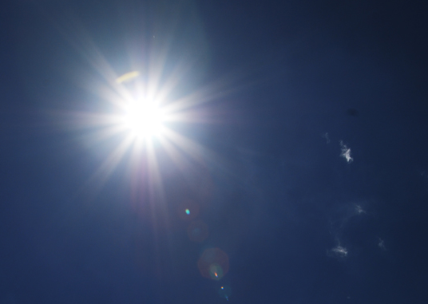
저 높은 곳을 향하여
1절. 저 높은 곳을 향하여 날마다 나아갑니다
내 뜻과 정성 모두어 날마다 기도합니다.
2절. 괴롬과 죄가 있는 곳 나 비록 여기 살아도
빛나고 높은 저 곳을 날마다 바라봅니다.
3절. 의심의 안개 걷히고 근심의 구름 없는 곳
기쁘고 참된 평화가 거기만 있사옵니다.
4절. 험하고 높은 이 길을 싸우며 나아갑니다
다시금 기도하오니 내 주여 인도하소서.
5절. 내주를 따라 올라가 저 높은 곳에 우뚝 서
영원한 복락 누리며 즐거운 노래 부르리.
<후렴> 내 주여 내 발 붙드사 그곳에 서게 하소서
그 곳은 빛과 사랑이 언제나 넘치옵니다

